Slide 1
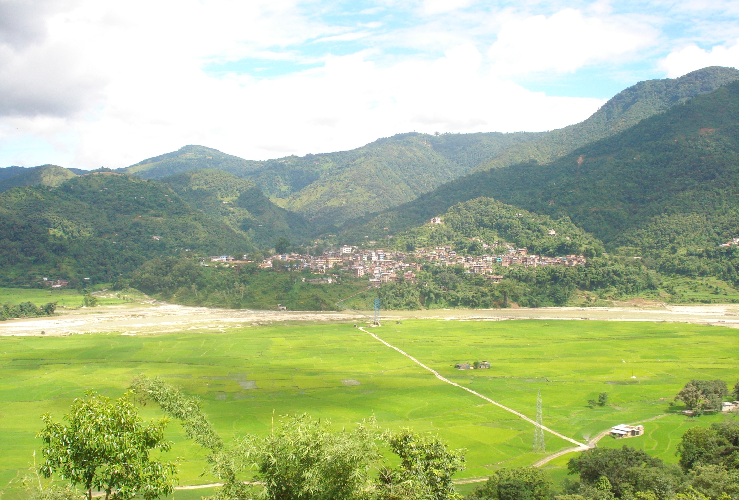
“समृद्द पुतलीबजार सुखी नगरवासी ”
पुतलीबजार नगरपालिका
नगर कार्यपालिकाको कार्यालय
गण्डकी प्रदेश
स्याङ्गजा
प्रगति समिक्षा २०७७/७८

Slide 2
आ.व २०७७/७८ को वित्तीय अवस्था
आय विवरण रु हजारमा
क्र.स | शिर्षक | आ व २०७६/७७ | आ व २०७७/७८
१ | कूल आय विवरण | 9,32,060 | 1,03,87,59
१ | नगद मौज्दात अ.ल्या. | 47,474 | 4,97,33
१.१.१. | आन्तरिक राजश्व | 24,921 | 4,14,97
 | अन्य आय | 1,101 | ०
 | साविक स्थानीय निकायबाट हस्तान्तरण भइ आएको | 1,101 | ०
१.१.२ | राजश्व बाँडफाँड प्राप्ती | 97,611 | 10,62,94
 | राजश्व बांडफांड हस्तान्तरण | 73,548 | 10,62,94
१ | अन्तर सरकारी वित्तीय हस्तान्तरण | 24,063 | ०

Slide 3
 | नेपाल सरकारबाट प्राप्त अनुदान | 730273 | 79,58,98
 | समानिकरण अनुदान | 142200 | 1,41,259
 | सशर्त अनुदान | 400267 | 46,38,97
 | सामाजिक सुरक्षा | 179806 | 15,28,60
 | समपुरक अनुदान | 8000 | 3,78,82
 | प्रदेश सरकारबाट प्राप्त अनुदान | 17,749 | 3,31,36
 | समानिकरण अनुदान | 12,749 | 1,26,36
 | सशर्त अनुदान | 5,000 | 1,55,00
 | समपुरक अनुदान | - | 50,00
 | विशेष अनुदान | - | -
 | जनसहभागिता | 12,931 | 1,22,01
 | नगद सहभागिता | 12,931 | 1,22,01

Slide 4
आ.व २०७७/७८ को वित्तीय अवस्था
व्यय विवरण |  | व्यय विवरण | रु हजारमा
क्र.स | शिर्षक | आ व २०७६/७७ | आ व २०७७/७८
 | कूल ब्यय | 882,327 | 93,69,59
१ | चालु खर्च | 606,283 | 64,94,61
१.१ | प्रशासनिक खर्च (शसर्त समेत) | 445,614 | 49,66,01
१.२ | सामाजिक सुरक्षा खर्च | 179,806 | 15,28,60
२ | पुंजीगत खर्च | 276,044 | 28,74,98
२.१ | आर्थिक विकास | 32,872 | 68,36
२.२ | सामाजिक विकास | 16,086 | 43,86
२.३ | पूर्वाधार विकास | 107,871 | 12,83,32
२.४ | बातावरण संरक्षण तथा विपद् व्यवस्थापन | 1,726 | 47,70
२.५ | संस्थागत विकास, सेवा प्रवाह र सुशासन | 6,113 | 1,05,23

Slide 5
बिषय क्षेत्रगत लक्षित कार्यक्रमको बिवरण
आर्थिक विकास तर्फ
कुल बिनियोजन रु. | पुँजिगत बजेट कति % हुन्छ ? |  | योजना संख्या ? | खर्च %
७८७६१७१० | ८३ |  | ४६ | ८६.७९
सामाजिक विकास तर्फ
कुल बिनियोजन रु |  | पुँजिगत बजेट कति % हुन्छ ? | योजना संख्या ? | खर्च %
४६६९१५२८७ |  | ११ | ४७ | ९३.९५
पुर्वाधार विकास तर्फ
कुल बिनिकुयोजन रु. |  | पुँजिगत बजेटको कति % हुन्छ ? | योजना संख्या ? | खर्च %
२२५२०१८४८ |  | ९८ | ३९९ | ७५.१५

Slide 6
बन वातावरण तथा विपद ब्यावस्थापन तर्फ
कुल बिनियोजन रु. | पुँजिगत बजेट कति % हुन्छ ? | योजना संख्या ? | खर्च %
५२८८२६० | २३ | ६२ | ५२.३३
सुशासन तथा संस्थागत बिकास तर्फ
कुल बिनियोजन रु. | पुजिगत बजेटको कति % हुन्छ ? | योजना संख्या ? |  | खर्च%
३८७७१९३ | २ | १४ |  | ५२.०५
कुल वित्तिय प्रगति :- ७६ प्रतिशत कुल भौतिक प्रगति:- ९६ प्रतिशत

Slide 7
पूर्वाधार विकासको अवस्था, हालसम्म बनेको? आ.व.०७७।७८ मा मात्र बनेको ? दुबै खुल्ने गरी।
सि.नं | सूचक | ईकाई | आ.व. ०७६/७७ मा थप भएको | आ.व. ०७७/७८ सम्मको कूल जम्मा | कैफियत
१ | नयाँ स्थानीय सडक निर्माण (Track Opening) | कि.मी. | १२.२६ | १६०.७२
२ | ग्राभेल | कि.मी. | ०.४३ | २३.८३
३ | कालोपत्रे | कि.मी. | ० | २३.१०
४ | सडक नियमित मर्मत | कि.मी. | ७ | १६
५ | सडक स्तरोन्‍नती | कि.मी./मी. | १५ | ४८.४७
६ | स्थानीय सडकको संख्या | संख्या | ५ | २४१
७ | सडक यातायातको कूल लम्बाई | कि. मि. | ३ | ६२०.८३
८ | स्थानीय सडक पुल निर्माण सम्पन्न | वटा | ० | ०

Slide 8
सि.नं | सूचक | ईकाई | आ.व. ०७६/७७ मा थप भएको | आ.व. ०७७/७८ सम्मको कूल जम्मा | कैफियत
९ | झोलुङ्गे पुल निर्माण सम्पन्न | वटा | ० | ५
१० | स्यानीटरी ल्याण्डफिल साइटको निर्माण | वटा | १ | २
११ | गा.पा./न.पा.को केन्द्रबाट वडा कार्यालयसम्म सडक यातायात जोडिएका वडा | वटा | ० | १४
१२ | उत्पादित विद्युत क्षमता | कि.वा. | ० | ०
१३ | स्वस्थ खानेपानी सुविधा पुगेको जनसंख्या | प्रतिशत | १ | ९०
१४ | विद्यालयको संख्या (सरकारी, सामुदायिक, निजी) | वटा | १ | ८५

Slide 9
सि.नं | सूचक | ईकाई | आ.व. ०७६/७७ मा थप भएको | आ.व. ०७७/७८ सम्मको कूल जम्मा | कैफियत
१५ | स्वास्थ्य संस्थाको संख्या (अस्पताल, स्वास्थ्य केन्द्र, स्वास्थ्य चौकी, उप स्वास्थ्य चौकी, आयुर्वेद सेवा केन्द्र,किलिनक,बर्थिङ सेन्टर) | वटा | २ | २६
१६ | विद्युत सेवा पुगेको जनसंख्या | प्रतिशत | १०० | १००
१७ | रोजगारी सृजना (स्थानीय तहको सबै कार्यक्रमबाट) | श्रमदिन | १८० | १८०

Slide 10
गुरु योजना सम्बन्धी (Master Plan)
नगर बिकास गुरु योजना बनेको छ /छैन? छैन
सडक गुरु योजना (MTMP) छ/ छैन ? छैन
बिभिन्न क्षेत्रगत बिकास गुरु योजना बने/ नबनेको? कृषीको मात्र
नगर प्रोफाइल तयार भएको /नभएको ? भएको
आवधिक नगर विकास योजना तयार भएको / नभएको तयार भएको

Slide 11
तथ्याङ्क ब्यवस्थापन(Data Base)
स्थानीय तहले तथ्यांक कसरी ब्यवस्थापन गरेको छ ?
पुतलीबजार नगरपालिकाका विभिन्न तथ्यांक हरु विभिन्न प्रणालीका डाटावेश हरुमा सुरक्षित गरि राखिएको छ ।
उदाहारणको लागी सामाजिक सुरक्षा तथा व्यक्तिगत घटना दर्ता सम्बन्धी सम्पूर्ण तथ्यांकहरु मन्त्रालय द्वारा संचालित VERSP-MIS प्रणालीको को Database मा सुरक्षित छन
एकीकृत सम्पत्ति कर सम्बन्धी विवरण नेपाल सरकारको G-cloud मा स्थान लिई सुरक्षित राखी सांग्रिला माइक्रोसिस्टम द्वारा निर्माण गरिएको प्रणाली प्रयोग गरिदै आइएको छ । यस प्रणालीको database नेपाल सरकारको CLOUD सेवा प्रयोग गरि सुरक्षित राखिएको छ ।
योजना व्यवस्थापन सम्बन्धी सम्पूर्ण कार्यहरु योजना व्यास्थापन प्रणालीमा हुने हुँदा योजना सम्बन्धी विवरण
योजना व्यस्थापन प्रणालीमा सुरक्षित छन ।

Slide 12
तथ्याङ्क ब्यवस्थापन(Data Base)
व्यसाय दर्ता गर्ने सेवाग्राही हरुको विवरण व्यवसाय दर्ता प्रणालीमा सुरक्षित राखिएको छ ।
तेसै गरी अन्य स्थानीय विवरण हरु सुरक्षित राख्नको लागी google sheet, appsheet को प्रयोग गरि स्थानीय सर्भरमा राखिएको छ ।
बस्तुस्थिति चित्र (Profile) तयार छ / छैन?
वि स २०७५ सालमा नगरपालिका विष्तृत वस्तुस्थिति चित्र तयार गरिएको छ

Slide 13
कार्यान्वयन गरिएका योजनाहरुको लागत रकम र संख्या
क्र.स | योजना | संख्या
१ | रु ५ करोड माथी लागत अनुमान भएका योजना संख्या | ३
२ | रु १ करोड देखि ५ करोडसम्म लागत अनुमान भएका योजना संख्या | २
३ | रु ५० लाख देखी १ करोड सम्म लागत अनुमान भएका योजना संख्या | १०
४ | रु १० लाख देखि ५० लाख सम्म लागत अनुमान भएका योजना संख्या | २०
५ | रु ५ लाख देखि १० लाख सम्म लागत अनुमान भएका योजना संख्या | २८
६ | रु १ लाख देखी ५ लाख सम्म लागत अनुमान भएका योजना संख्या | २६४
७ | रु ५० हजार देखी १ लाख सम्म लागत अनुमान भएका योजना संख्या | २५७
८ | रु ५० हजार सम्म लागत अनुमान भएका योजना संख्या | १००

Slide 14
अन्य स्थानीय तहहरु संग संयुक्त रुपमा साझेदारी गरी गरेका कार्यहरु
नभएको

Slide 15
गौरवका योजनाहरु कुनै भएमा सो को कार्यान्वयन अवस्था ।
राष्ट्रिय गौरवका नभएको
प्रदेश सरकारका घुम्ती काहुले विरुवा लगायतका केही
स्थानीय तहको आफ्ना नगर गौरवकाः ११
नगर सरसफाइ केन्द्र, वधस्थल, वायोग्यास, कभर्डहल, वौद्द स्तुपा, जार्डखोला पेल्काचौर सडक, नयाँबजार ठुलाडिही सडक, | वडा विकास कार्यक्रम, ढडुवा लिफ्टिङ्ग खानेपानी, उज्यालो शहर, त्रिवेणीधाम डिपीआर, १० न वडा कार्यालय भवन लगायत }

Slide 16
केही योजनाको कार्यान्वयन अवस्था
सि.नं. | विवरण | निर्माण व्यवसायीको नाम | लागत अनुमान रकम (मू.अ.कर समेत) | सम्झौता रकम (मू.अ.कर समेत) | भौतिक प्रगति प्रतशित
१ | नगरपालिका Block B तला थप (ट्रस स्ट्रक्चर) | सिद्बाबाबा निर्माण सेवा | 19,95 | 1,952 | निर्माण कार्य सम्पन्न 100%
२ | पावर मिनी टेलर खरिद ५३ वटा | भानु इन्टरप्राइजेज | 32,86 | 24,91 | निर्माण कार्य सम्पन्न 100%
३ | टेक्सी पार्किंग तथा पर्खाल निर्माण | कोइराला निर्माण सेवा | 19,91 | 12,58 | निर्माण कार्य सम्पन्न 100%
४ | कम्प्युटर खरिद कार्य | लगिन सोलुसन | 11,32 | 9,32 | सम्पन्न 100%
५ | पुतलीखेत अरुचौर पक्की पुल देखि बैदी सम्म सडक मर्मत | आधिखोला निर्माण सेवा | 28,72 | 28,49 | निर्माण कार्य सम्पन्न 100%

Slide 17
केही योजनाको कार्यान्वयन अवस्था
६ | पुतलीखेत हस्पिटल चोक गोदगोदे सडक मर्मत | सर्गम कन्स्ट्रकसन् | 32,41 | 32,06 | निर्माणाधीन अवस्था ७० प्रतिशत
७ | स्यानेटरी प्याड खरिद | Jaya Mata Di Hygenic Product Pvt.Ltd | 17,63 | 7,96 | सम्पन्न 100%
८ | कालिमाटी बिद्युत कार्यालय गणेशपुर सडक मर्मत | Koirala Nirman Sewa ,Putalibazar Munciapality -10 | 26,96 | 20,97 | निर्माण कार्य सम्पन्न 100%
९ | गैरेखेत चम्पापानी लात्रेपिपल नायाबज़र पौवैगौड़े देवीस्थान सडक मर्मत | Trishakti Nirman Sewa | 61,10 | 36,36 | निर्माणाधीन अवस्था
१० | त्रिबेणीधाम डी पी आर | श्रेष्ठ कन्सल्टेन्स | 10,22 | 9,75 | ७० प्रतिशत कार्य
११ | पर्यटकिय क्षेत्र को डी पी आर तयार गर्ने कार्य गामताम , कैलाश गुफा , बाजपुर चण्डीस्थान,नाकुचु हिल . | सिविल लिंक इन्जिनीरिग कन्सल्टेन्सी | 15,08 | 13,88 | सम्पन्न

Slide 18
केही योजनाको कार्यान्वयन अवस्था
१२ | मालेबगर सफाई केन्द्र बाकी कार्य | N & A Construction & Suppliers, Putalibazar-01, Syangja | 11,67 | 1,133 | निर्माणाधीन अवस्था ८५ प्रतिशत
१३ | आधारभूत स्वास्थ्य केन्द्र भवन निर्माण पुतलीबजार ४ | M/S Panchase Construction ,Putalibazar Municipality -1,Syangja | 20,00 | 19,92 | निर्माणाधीन अवस्था ८० प्रतिसत
१४ | आधारभूत स्वास्थ्य केन्द्र भवन निर्माण पुतलीबजार ७ | M/S Panchase Construction ,Putalibazar Municipality -1,Syangja | 20,00 | 15,95 | निर्माणाधीन अवस्था १५ प्रतिशत
१५ | १० न. वार्ड कार्यालय भवन निर्माण कार्य | M/S Gyan Jyoti Builders Pvt.Ltd,Kattike Deurali -6 Kavre | 2,59,81 | 1,68,66 | सम्झौता भएको
१६ | सडक बत्ति जडान कार्य | बाईट सन् कम्पनि प्रा . लि |  | 4,93 | निर्माण कार्य सम्पन्न 100%
१७ | सडक बत्ति जडान कार्य | शौर्य बिद्दुत विकास प्रा लि |  | 4,50 | निर्माण कार्य सम्पन्न 100%

Slide 19
कुनै योजनाको निर्माणको शूरुवाती अवस्थाको, निर्माण भैरहेको अवस्थाको र निर्माण सम्पन्न भएपछिको तस्विर राख्नुस।( एउटै योजनाको तिन चरणको )

Slide 20
कोभिड-१९ सम्बन्धि आम्दानी खर्च
आम्दानी | खर्च | कैफीयत
संघीय सरकारबाट प्राप्त रु. | राहत वितरणमा रु. (खर्च नभएको )
प्रदेश सरकारबाट प्राप्त रु. ५०००००। | क्वारेन्टिन ब्यवस्थापनमा रु. (खर्च नभएको ) अग्रपंग्तिका स्वास्थ्यकर्मीको प्रातसाहन रु ५०००००।
स्थानीय सरकारको रु. २००००००। | आइसोलेसन ब्यवस्थापनमा रु. १५००००। कोभिड व्यक्तिगत सुरक्षा सामाग्री तथा एम्बुलेन्स मर्मत रु. ४२५३५१।
अन्य ब्यक्ती, संस्थाहरुबाट प्राप्त रु. १८०००००। | कोभिड-१९ सम्बन्धी अन्य कुनै खर्च भएमा रु.
जम्मा प्राप्त आम्दानी रु. ४३०००००। | जम्मा खर्च रु. १०७५३५१। वाँकी रकम प्रकोप र विपद व्यवस्थापनमा खर्च भएको

Slide 21
पेश्की र बेरुजुको अवस्था
गत आ.व. सम्मको बेरुजु रु. १८११४७०००। | यस आ.व. सम्मको पेश्की बेरुजु रु. रु ५२८८२८२।
कुल १८६४३५२८२। | ठुला योजनाको मोविलाइजेश पेश्की ले बढी भएको करीब ९ करोड

Slide 22
ऐन कानुन
आवश्यक कानुनहरुको निर्माण निर्माण गरिएको
हाल सम्म ६९ वटा कानुनहरुको निर्माण गरिएको
र राजपत्रमा प्रकाशन गरिएको (वेबसाइटबाट पनि सार्वजनिक गरिएको )

Slide 23
आ व २०७७/७८ र ७८/७९ मा पारित ऐनहरुको विवरण
क्र.स | कानुन | प्रकाशन भएको मिति | कानूनको प्रकार
१ | घर जग्गा बहाल कर संकलन ऐन, २०७७ | २०७७/१०/१७ | ऐन
२ | खानेपानी तथा सरसफाई ऐन, २०७७ | २०७७/१०/२४ | ऐन
३ | आर्थिक कार्यविधि (प्रथम संशोधन) ऐन, २०७४ | २०७७/१०/२४ | ऐन
४ | कर्मचारीहरुको व्यवस्थापन गर्न बनेको ऐन, २०७८ | २०७८/०३/१३ | ऐन

Slide 24
आ व २०७७/७८ र ७८/७९ मा पारित कार्यविधिहरुको विवरण
क्र.स | कानुन | प्रकाशन भएको मिति | कानूनको प्रकार
५ | स्थानीय विकास विशेष कोष संचलान कार्यविधि, २०७८ | २०७८/०५/२६ | कार्यविधि
६ | नगर प्रहरी संचलान तथा व्यवस्थापन कार्यविधि - २०७८ | २०७८/०५/२६ | कार्यविधि
७ | कोशेली घर स्थापना तथा संचालन कार्यविधि २०७७ | २०७७/०६/०५ | कार्यविधि
८ | वडा विकास कार्यक्रम संचालन कार्यविधि २०७५ (पहिलो संशोधन २०७७) | २०७७/०६/०५ | कार्यविधि
९ | व्यवसाय कर सम्बन्धी कार्यविधि २०७७ | २०७७/०६/०५ | कार्यविधि
१० | सामुदायिक विद्यालयका प्रधानाध्यापक नियुक्ति सम्बन्धी कार्यविधि २०७७ | २०७७/०६/०५ | कार्यविधि

Slide 25
आ व २०७७/७८ र ७८/७९ मा पारित कार्यविधिहरुको विवरण
क्र.स | कानुन | प्रकाशन भएको मिति | कानूनको प्रकार
११ | कोभिड-१९ बाट रोजगार गुमाएका युवाका लालि कृषि व्यवसाय प्रवर्धन सम्बन्धी कार्यविधि, २०७७ | २०७७/०७/२८ | कार्यविधि
१२ | लैंगिक हिँसा निवारण कोष (संचलान) कार्यविधि, २०७७ | २०७७/०९/२८ | कार्यविधि
१३ | सुचना तथा अभिलेख केन्द्र संचलन कार्यविधि, २०७८ | २०७८/०३/०६ | कार्यविधि
१४ | कार्यसम्पादनमा आधारित कर्मचारी प्रोत्साहन कार्यविधि २०७८ | २०७८/०३/०६ | कार्यविधि
१५ | मर्मत संभार वीशेष कोष संचलान कार्यविधि, २०७८ | २०७८/०३/०६ | कार्यविधि
१६ | वातावारणीय अध्ययन कार्यविधि २०७८ | २०७८/०३/०६ | कार्यविधि

Slide 26
आ व २०७७/७८ र ७८/७९ मा पारित मापदण्ड र निर्देशिकाहरुको विवरण
क्र.स | कानुन | प्रकाशन भएको मिति | कानूनको प्रकार
१७ | विपद पिडित राहत वितरण कार्यविधि, २०७८ | २०७८/०३/०६ | कार्यविधि
१८ | सार्वजनिक जवाफदेहिता प्रवर्द्धन सम्बन्धी कार्यविधि, २०७८ | २०७८/०३/०६ | कार्यविधि
१९ | कार्यक्रम संचालन मापदण्ड २०७७ | २०७७/१०/१५ | मापदण्ड
२० | सडक, खोला, खोल्सी, गोरेटो बाटो, पुल, तथा विद्धुत लाइनको मापदण्ड | नवौं नगर सभाबाट पारित | मापदण्ड
२१ | मेयर संग रोजगार तथा उद्यमशीलता विकास कार्यक्रम संचलान निरेदेशिका, २०७७ | २०७७/०६/०५ | निर्देशिका
२२ | सरसफाई केन्द्र व्यवस्थापन निर्देशिका, २०७७ | २०७७/०६/०५ | निर्देशिका

Slide 27
मुख्य पाँच वटा समस्याहरु र समाधानका लागि भएका प्रयासहरु
समस्याहरुः- उपभोक्ता समिति र योजना कार्यान्वयनमा सहभागिता ठेक्का लागेका योजना समयमा सम्पन्न हुन कठिन कर्मचारी व्यवस्थापन र पदपूर्ति स साना योजनाको मागमा वृद्दी | समाधानका लागि गरिएका प्रयासहरुः- आवश्यकता अनुसार अभिमुखीकरण गरिएको नियमानुसार पत्राचार र कारवाही लोकसेवा आयोगमा माग पठाइएको ठुला योजना सञ्चालनको

Slide 28
जिल्ला समन्वय समिति संग राखेका अपेक्षाहरु
दुइ पालिका विचका विषयहरुमाथि छलफल जस्तै सिमाना, खोला, सडक
साझा विषयहरुमा एकरुपता हुनेगरी छलफल कतिपय ऐन ,नियम, सरसफाइ
अनुगमनमा वृद्दी
समितिको नाममा रहेको कोषको वाडफाँड

Slide 29
हाल अवलम्वन गरिएका असल अभ्यासहरु
वडा विकास कार्यक्रम
फोहर व्यवस्थापन ।

Slide 30
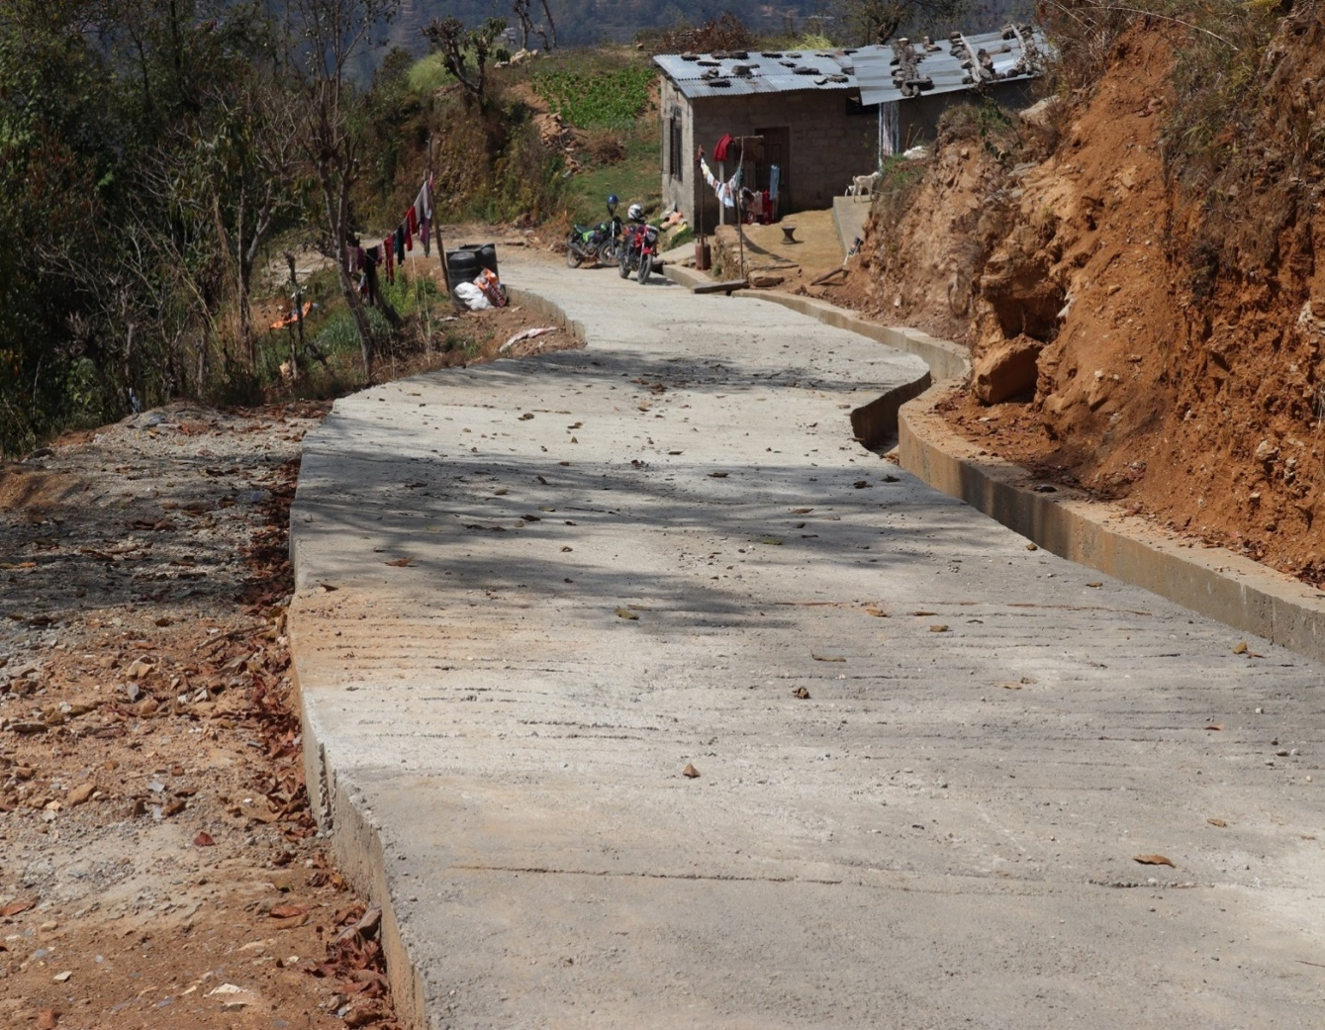
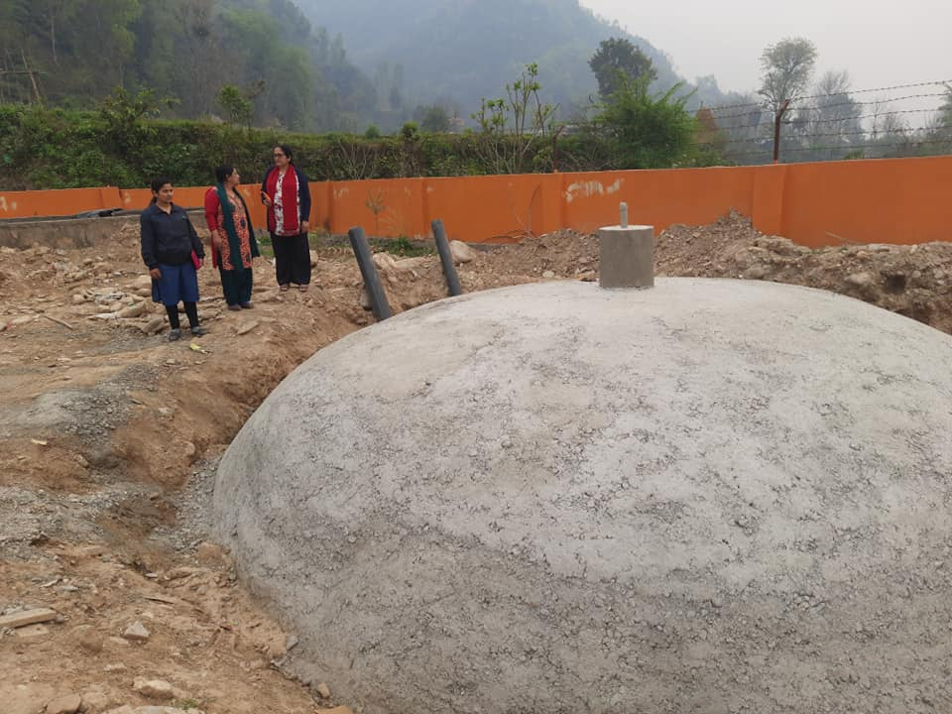
आर्थिक वर्ष २०७७।७८ मा सम्पादित कार्यका तस्विरहरु
स्याङ्जा बजार हुनीकोट सडक खोरीया खण्ड
गोवरग्यास टंकी मालेबगर

Slide 31
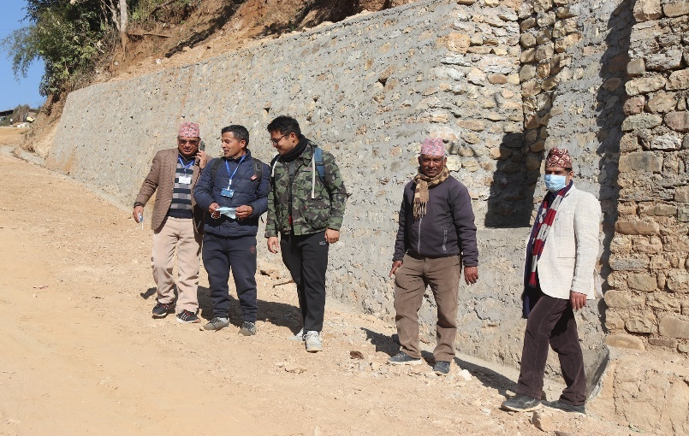
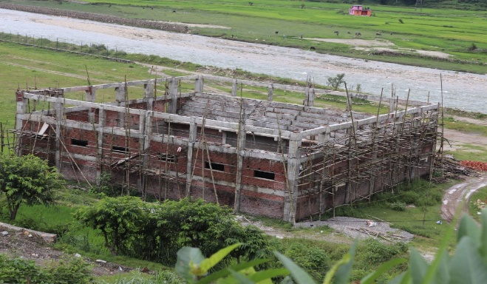
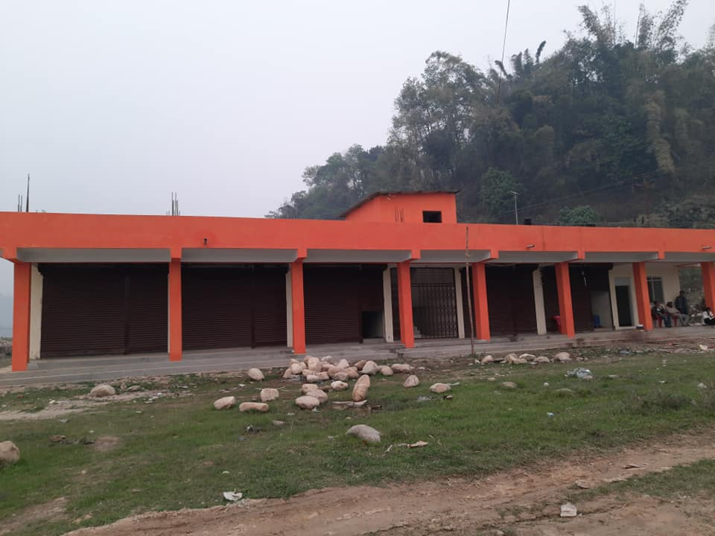
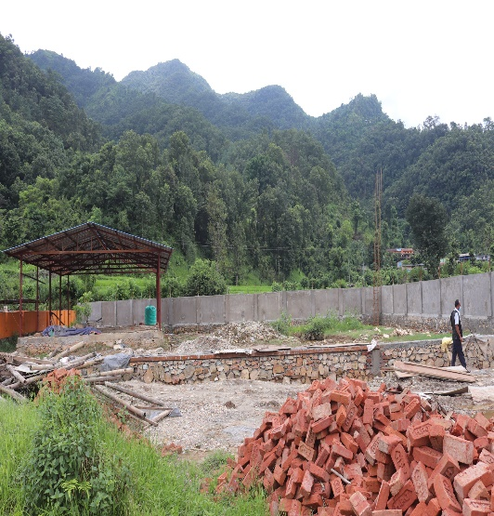
मालेबगर कबभर्डहल
सेवादी भुज्ङ्गे सडक
कृषि उपज संकलन केन्द्र
निर्माणाधिन वधस्थल

Slide 32
धन्यवाद !!

